Slide 1
Réunion hebdomadaire
20 juin 2024

Slide 2
Sommaire
Yolov8 apprentissage partiel
GLRT avec et sans connaissances de la forme d’onde
Base d’apprentissage 1 vs base d’apprentissage 2
L’article sur les SNN pour la reconnaissance LPI
Pespectives ?

Slide 3
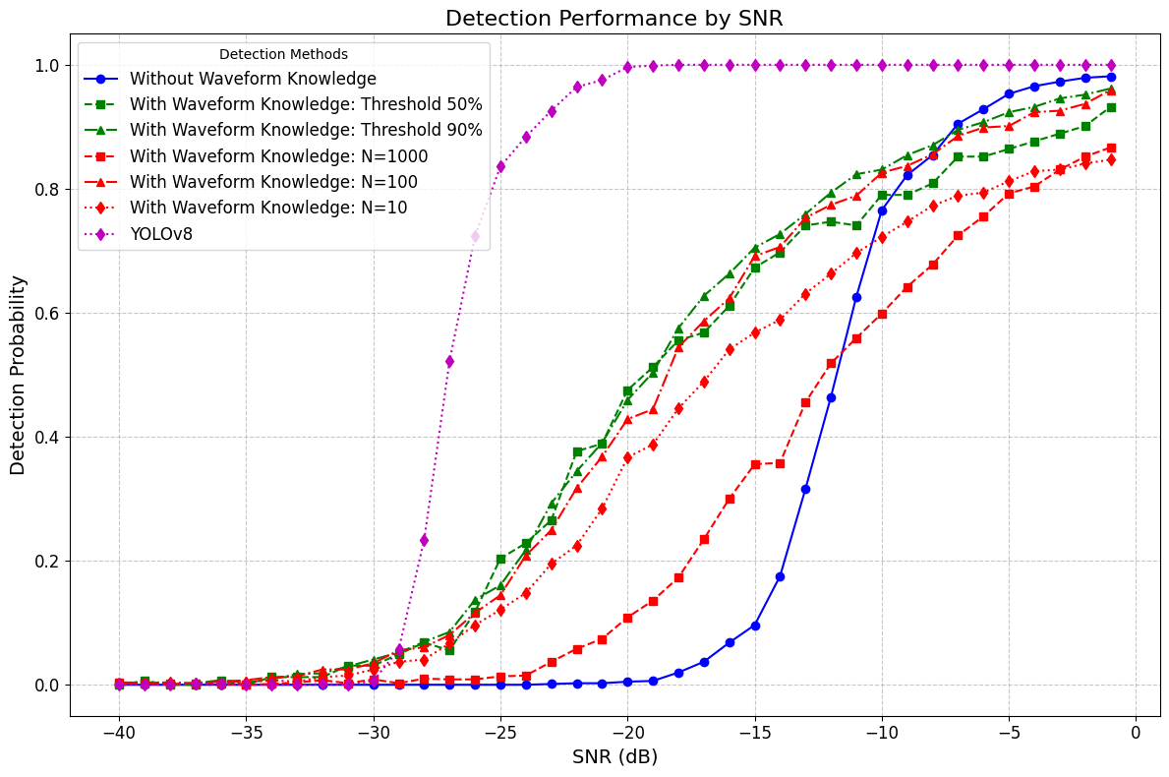
Résultats de détection

Slide 4
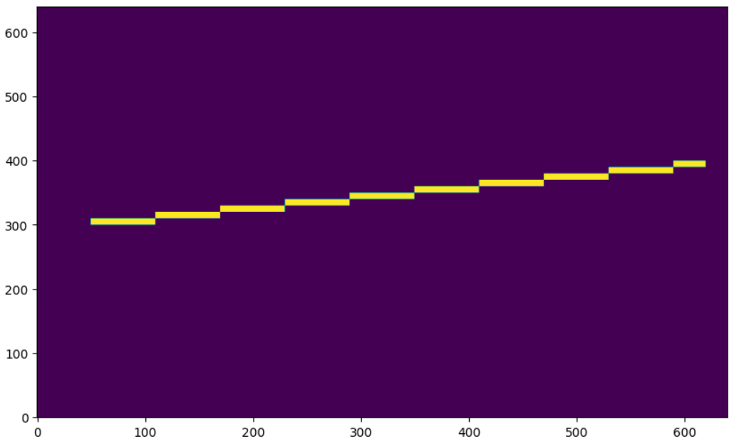
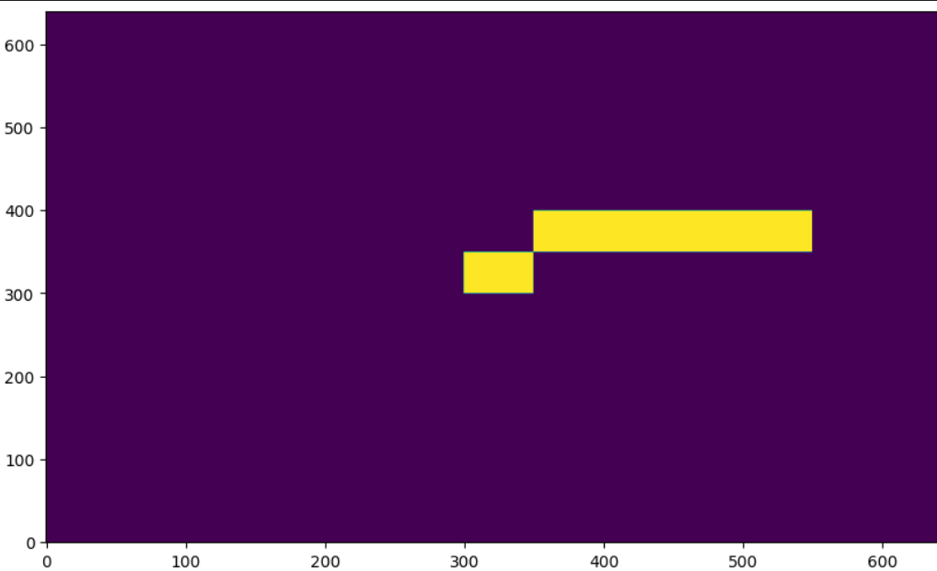
Exemples de Masks : GLRT par grille
Grid=(10,10)
Grid=(50,50)

Slide 5
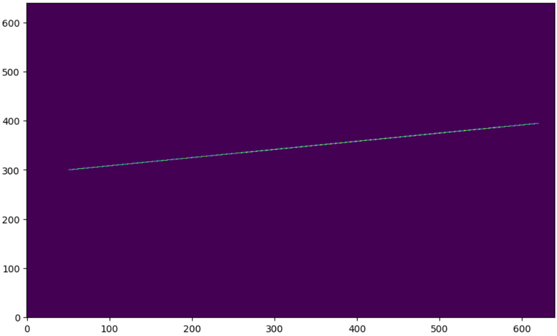
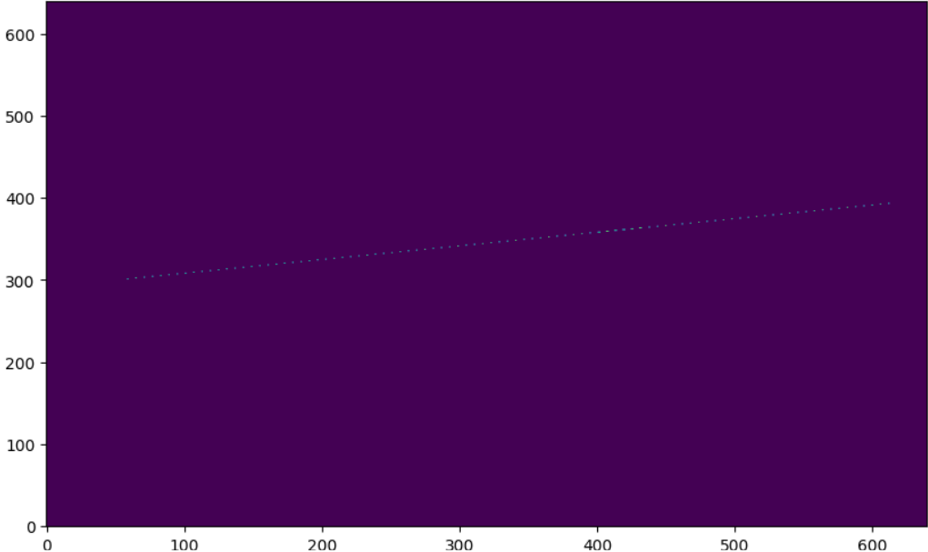
Exemples de Masks : GLRT Par seuillage %
Seuil = 50%
Seuil = 99%

Slide 6
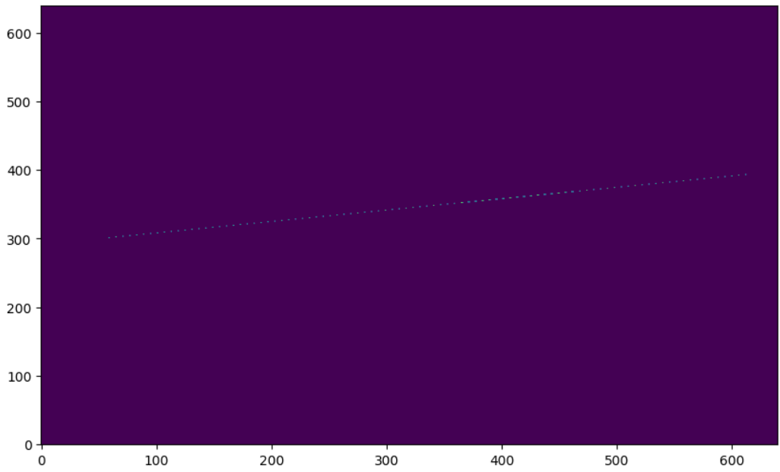
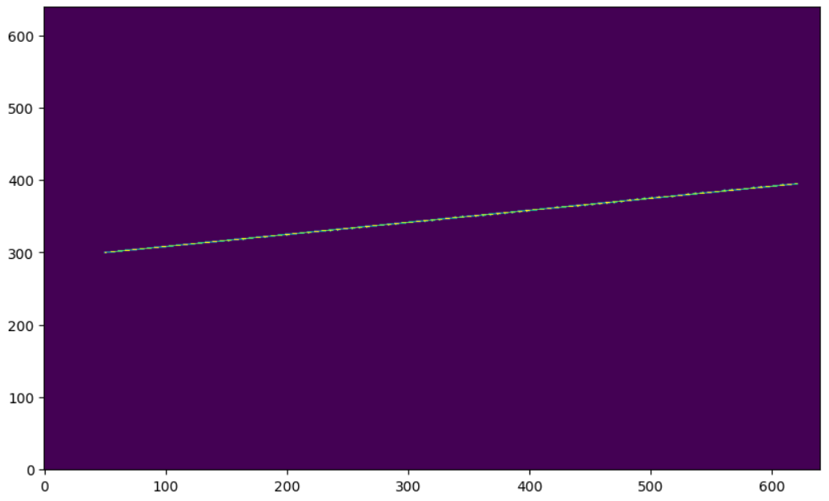
Exemples de Masks : GLRT Par seuillage N points
N=100
N=1000

Slide 7
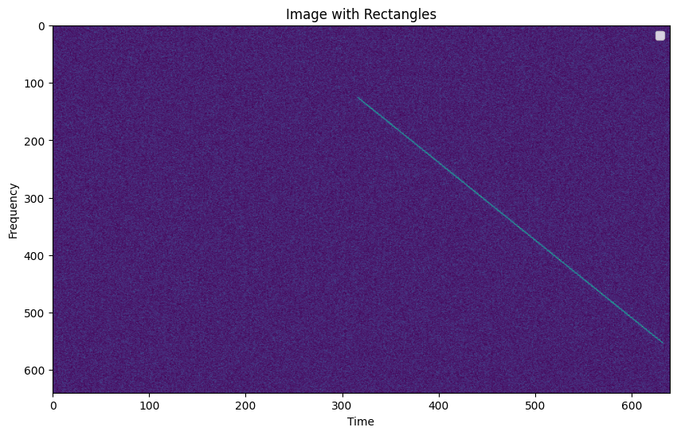
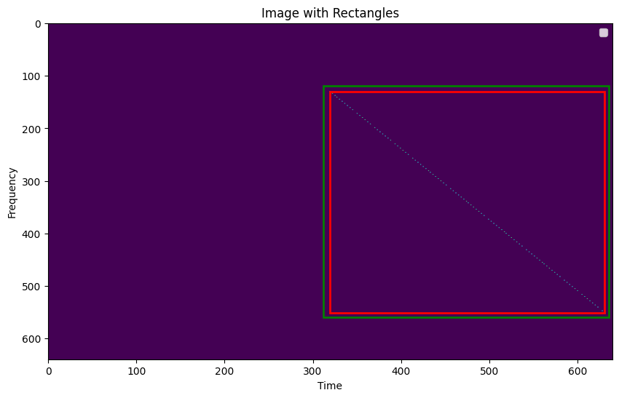
Exemple de non détection
100 Points utilisés pour la détection avec la vraie boîte englobante du signal
Spectre réel d’un signal à -10dB

Slide 8
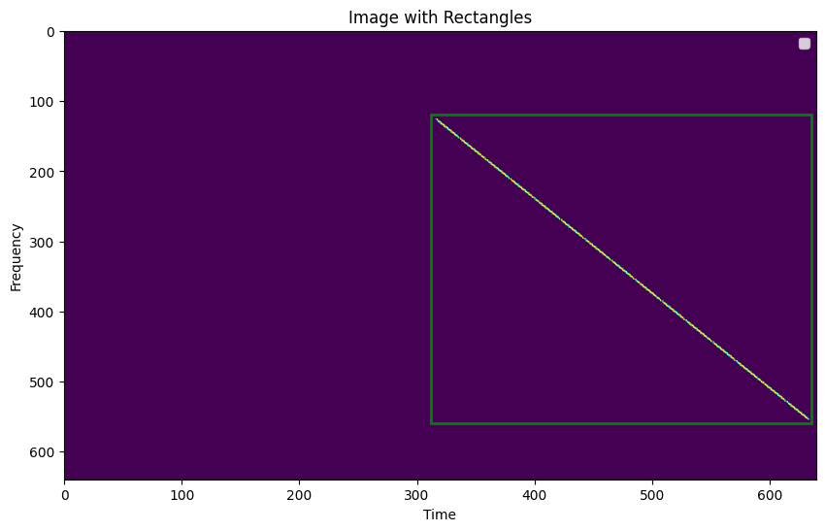
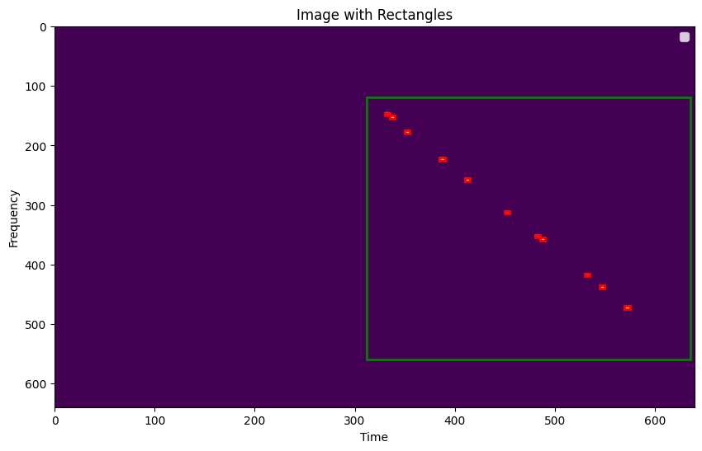
Exemple de non détection
1000 Points utilisés pour la détection avec la vraie boîte englobante du signal
En jaune, les grilles (5*5) qui excèdent le seuil

Slide 9
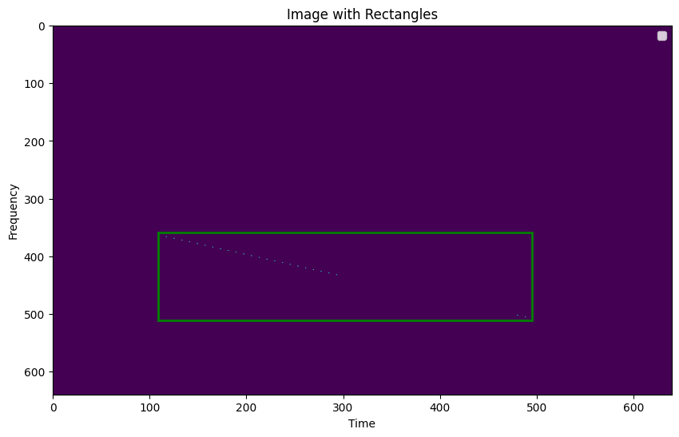
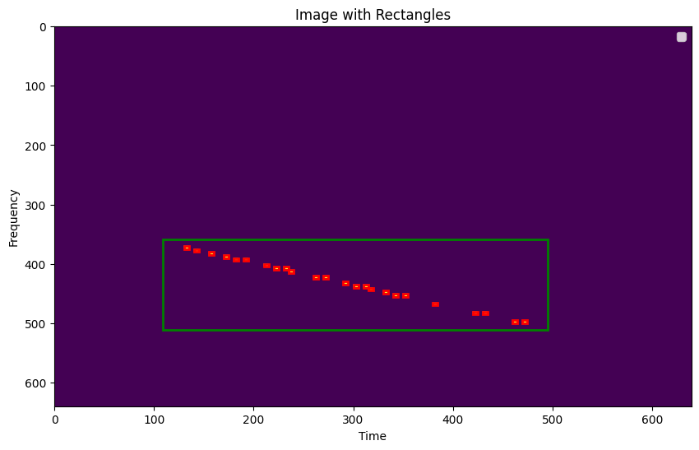
Exemple de non détection
25 Points utilisés pour la détection avec la vraie boîte englobante du signal
En jaune, les grilles (5*5) qui excèdent le seuil

Slide 10
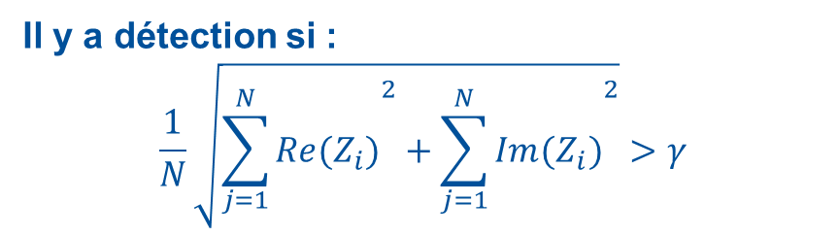
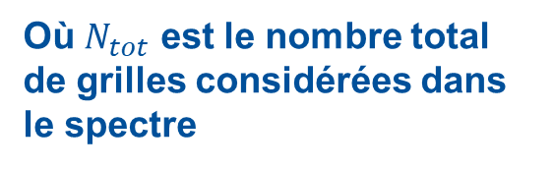
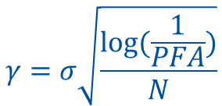



Rappel de la formule de calcul du seuil
Cas du détecteur sur les N points max de abs(Zxx) : $PFA={10}^{−3}$
détecteur GLRT à N points
Le seuil est défini par:
$$γ=σ\sqrt{\frac{log⁡(\frac{1}{PFA})}{N}}$$
Cas du détecteur par grille :
$$PFA_{tot}=1 −{\left(1−PFA\right)}^{N_{tot}}$$
$$PFA={1−\left(1−PFA_{tot}\right)}^{\frac{1}{N_{tot}}}$$
Il y a détection si :
$$\frac{1}{N}\sqrt{{\sum_{j=1}^{N}{Re(Z_{i})}}^{2}+{\sum_{j=1}^{N}{Im(Z_{i})}}^{2}}>γ$$
Où $N_{tot}$ est le nombre total de grilles considérées dans le spectre

Slide 11
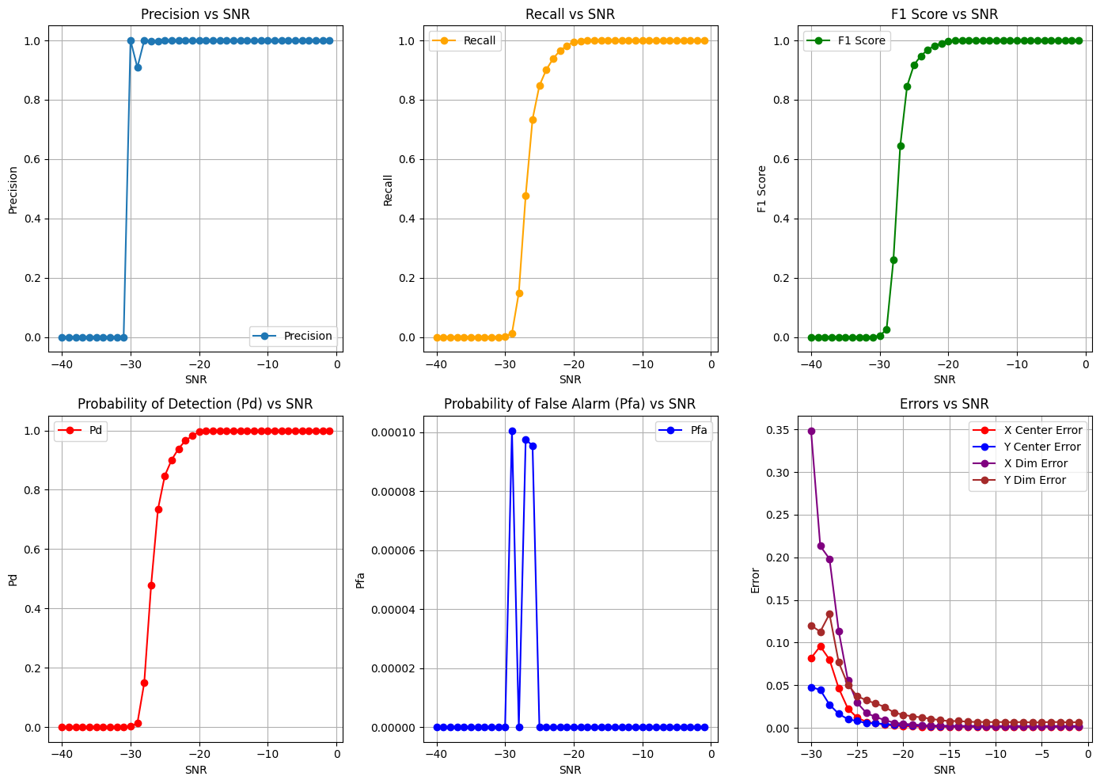
Résultats de caractérisation

Slide 12
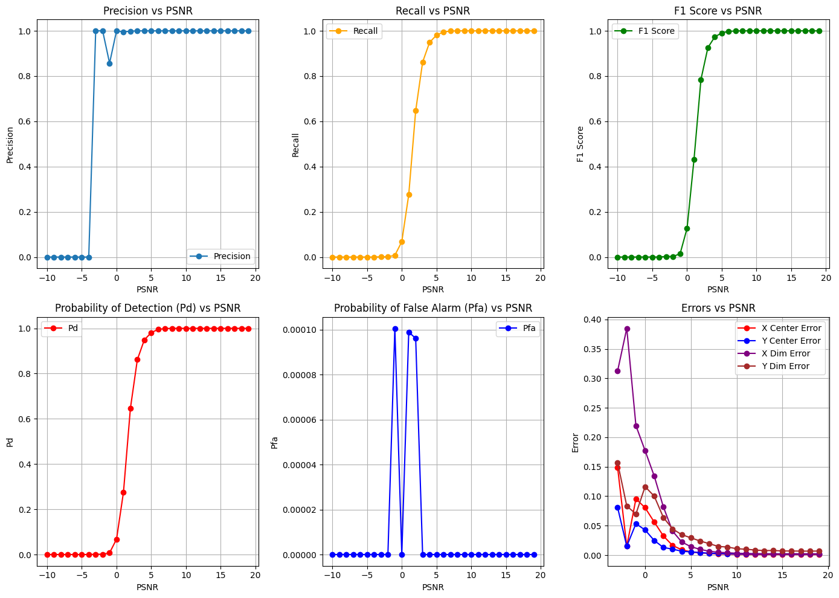
Résultats de caractérisation
Remarques :
Fausse alarme fixée à 1e-3 sur du bruit blanc
100% de recall et de précision en fort SNR
 | 0db | 5db | 20db
xc | 8% | 0,5% | 0,1%
yc | 4,3% | 0,5% | 0,2%
xd | 17,7% | 1,4% | 0,2%
yd | 11,6% | 2,9% | 0,6%

Slide 13
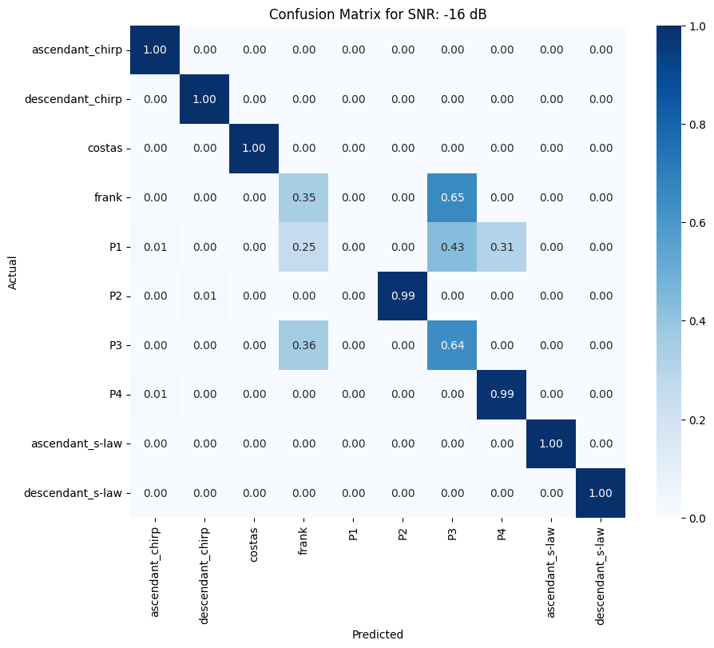
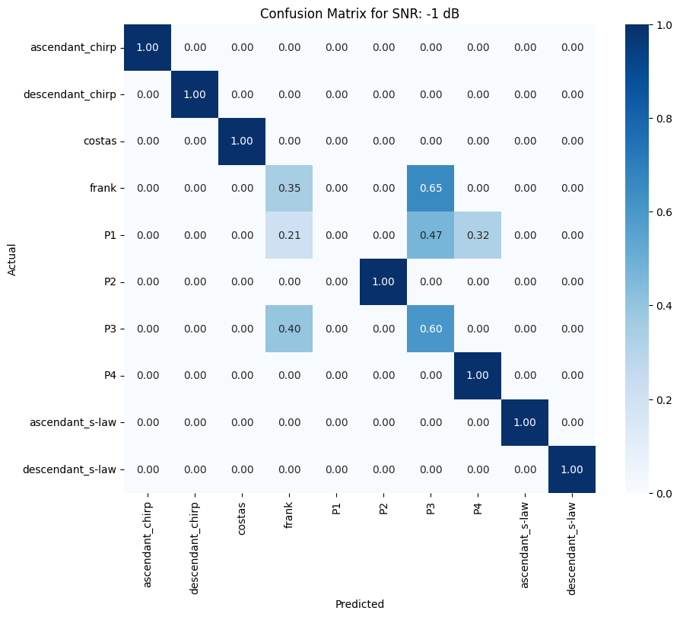
Résultats de classification

Slide 14
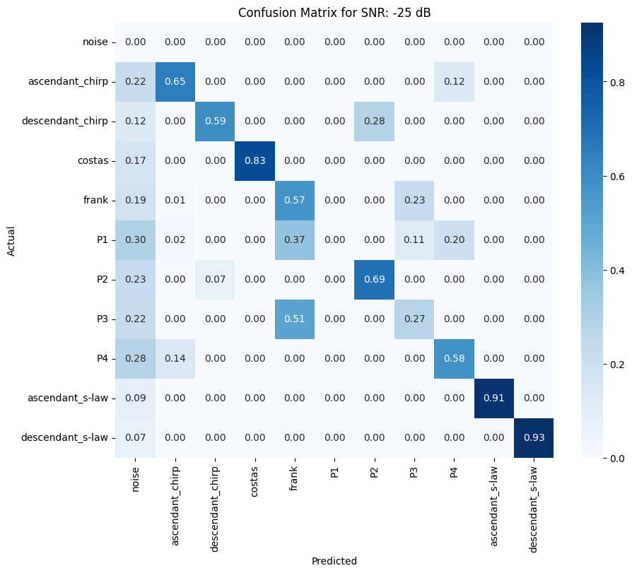
Résultats de classification

Slide 15
FIN

